Slide 1
Presentation d’ExaBGP

Slide 2
Présentation d’ExaBGP

Slide 3

Auteur de ces diapositives
Expat vivant en Angleterre depuis 1999 (et même avant)
  « Hello. » - « Are you french ? »
  « Merci. » - « Votre français est très bon, monsieur ! »
Second FRnOG, ou devrais-je dire deuxième ?
Directeur et co-fondateur d’Exa Networks (FAI B2B et éducation)
Directeur à LINX (6 ans) et IXLeeds (depuis sa création en 2010)
Programmeur Python depuis le siècle dernier
Jitsuka, Aikidoka, …

Slide 4
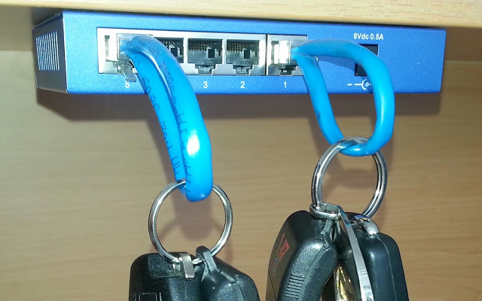
Table des matières
Présentation « rapide » de BGP
Présentation du logiciel
Questions ( Réponses optionnelles )
Profit ???
Présentation suivante
Proposition de CAPTCHA

Slide 5
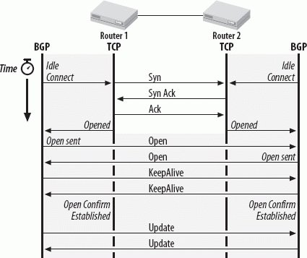
BGP en un slide (et une image)
  Echange d’information ( OPEN )
    négociations de fonctionnalités
    Pas négocié, pas de chocolat
Echange d’un paquet de survie ( KEEPALIVE )
  Intervalle d’échange issue des paquets OPEN
Echange de ’routes’ ( UPDATE )
  Caractéristiques (attributes –> extensible)
  ‘Best path selection’
Un paquet d’erreur ( NOTIFICATION )

Slide 6

ExaBGP, Pourquoi ?
  « To scratch an itch »
    Première publication en Septembre 2009
    Serveur SVN, puis Google Code et enfin GitHub
  # find lib -name "*py" | xargs cat | egrep -v "(^$|^\s*#.*)" | wc -l
  First commit: 1,117
  Master: 25,925 (commentaires 2461, lignes vides 5760)
  En python pour s’intégrer dans la « stack » d’Exa Networks
  (Go n’existait pas, ceci dit Twitch et FranceIX non plus)

Slide 7


ExaBGP, Au fil du temps
  Pas forcement exactement dans cet ordre
    Graceful Restart pour éviter « route flapping »
    Ajout du support « multiprotocol » (pour IPv6)
    Ajout de FlowSpec
    Ajout du contrôle par processus externe
    Décode les paquets reçus
    Acceptation des connexions entrantes
    … plus de 20 RFC (que je n’utilise pas)
    et quelques drafts

Slide 8
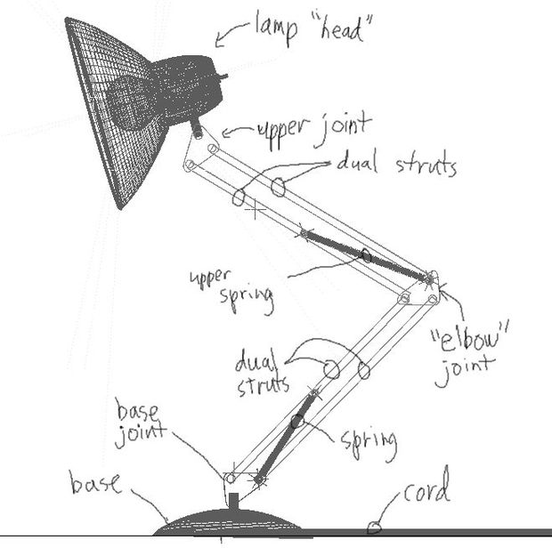
ExaBGP, l’Apache de BGP?
  Serveur web – application – base de données
  Connu sous le petit nom de “LAMP stack”
  FreeBSD, NGINX, PostgreSQL, Python ..
HTTP est simple d’utilisation
newbie@home> cd ~/.ssh; python -m SimpleHTTPServer
Serving HTTP on 0.0.0.0 port 8000 …
BGP n’est pas plus compliqué que HTTP

Slide 9

ExaBGP, vue de haut ?
  Un démon BGP
    Qui lit un fichier de configuration
    Qui lui indique où est un processus de contrôle
      Exécuté par ExaBGP, redémarré en cas de faute
      Un « CGI » qui ne s’arrête jamais
        Communique avec ExaBGP
        Annonce ou reçoit de routes
    Répond a plusieurs signaux (SIGUSR1, …)
    Maintient une “ADJ-RIB-OUT”
      Pour re-envoyer les routes après deconnexion des peers
      (soumis à conditions)

Slide 10
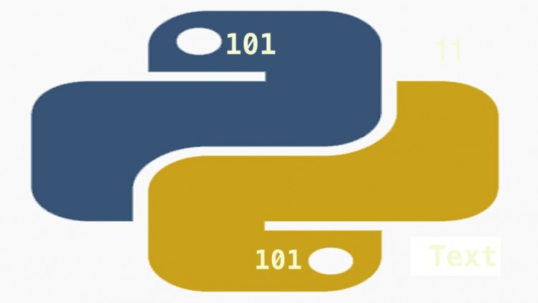
ExaBGP, 0000 0101
  Installation
  # pip install exabgp
  # python -m exabgp healthcheck --help
  # git clone https://github.com/Exa-Networks/exabgp.git
  # cd exabgp
  # git checkout 3.4
  # export PATH=$PATH:`pwd`/exabgp/sbin
  # exabgp --help

Slide 11

ExaBGP, command line
  Options utiles en cas de problèmes
  -t vérification du fichier de configuration
  -1 une seule connexion TCP vers le peer
  -d active presque toutes les options de débogage
  -p en cas de crash, démarre le débogueur de python
  ExaBGP reporte sur STDERR ce qu’il faut me fournir sur GitHub pour avoir de l’aide
  SVP, SVP, SVP pour les reports de bugs sur GitHub délimitez le copier/coller avec ```
  Si vous avec un compte Github, contactez-moi sur Gitter
  https://gitter.im/Exa-Networks/exabgp

Slide 12

ExaBGP, Configuration
  ExaBGP a un fichier de configuration (format .ini)
  Principalement log, cache et option pour le démon
  # ./sbin/exabgp --help | grep -- "- exabgp." | wc –l
  37
  # env exabgp.log.all=1 ./sbin/exabgp --diff-ini
  [exabgp.log]
  all = true
  -- diff-ini, --diff-env, --full-ini, --full-env

Slide 13

ExaBGP, SIGNAL
  Les signaux suivants peuvent être utilisés:
  SIGLARM : redémarre ExaBGP
  SIGUSR1 : relit la configuration
  SIGUSR2 : relit la configuration et redémarre les programmes controlés
  SIGTERM : tue proprement ExaBGP
  SIGHUP : tue ExaBGP ( integration avec “screen” )
  https://github.com/exa-networks/exabgp/issues/32

Slide 14

ExaBGP, moteur et performances
  Boucle
  jusqu’à une seconde (temps du reacteur)
  « avance » chaque peer
  regarde les IOS avec select, les traite une fois
  ajoute les connexions entrantes
  AsyncIO avec python 2.6/2.7, comme windows 3.1
  python threads sont bloquantes (GIL)
  2,000 peers par boucle/cœur (OpenBGPD ML)
  > ./sbin/exabgp un.conf deux.conf trois.conf quatre.conf
  ExaBGP démarre quatre ExaBGP, utilisant quatre cœurs

Slide 15
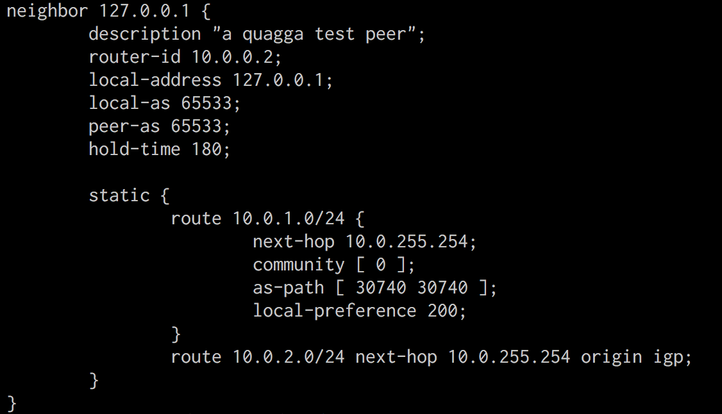
ExaBGP, fichier de configuration
  Syntaxe très ‘JunOS’
  Absent de cet exemple
  familles
  ipv6 unicast
  ipv4 mpls-vpn
  ipv6 flow
  capacités
  route-refresh
  graceful-restart
  add-path send/receive

Slide 16
ExaBGP, décodeur BGP
  # ./sbin/exabgp \
  qa/conf/api-open.conf \
  --decode \
  FFFFFFFFFFFFFFFFFFFFFFFFFFFFFFFF:003C:02:0000001C4001010040020040030465016501800404000000C840050400000064000000002001010101 \
  2>&1 | egrep "(decoded|json )” | cut –b65-
  decoded update 1 1.1.1.1/32 path-information 0.0.0.0 next-hop 101.1.101.1 origin igp med 200 local-preference 100
  update json { "exabgp": "3.5.0", "time": 1460367619, "host" : "thomas.local", "pid" : 32511, "ppid" : 86579, "counter": 1, "type": "update", "neighbor": { "address": { "local": "127.0.0.1", "peer": "127.0.0.1" }, "asn": { "local": "1", "peer": "1" }, "direction": "in", "message": { "update": { "attribute": { "origin": "igp", "med": 200, "local-preference": 100 }, "announce": { "ipv4 unicast": { "101.1.101.1": { "1.1.1.1/32": { "path-information": "0.0.0.0" } } } } } } } }

Slide 17
ExaBGP, pour les programmeurs
https://github.com/Exa-Networks/exabgp
SDN Network Automation avec BGP
(et un peu de programmation)
Ouvert ( utilisable avec tout langage du bash au C++ )
Plus de détails disponibles en suivant ces liens
  http://github.com/Exa-Networks/exabgp/wiki/Related-articles
  http://thomas.mangin.com/data/pdf/

Slide 18
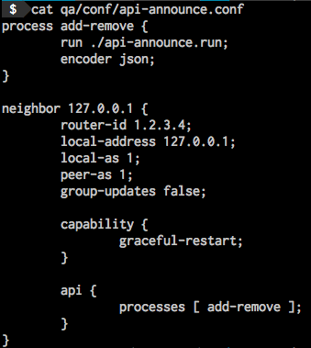
ExaBGP, Configuration
  Configuration actuelle (master branch on git)
  Pour 3.4 – voir mes anciennes présentations
  ./api-announce.run ne reçoit que le message de terminaison d’ExaBGP
  Un grand nombre d’exemples dans le répertoire:
  $ find $exabgp/qa/conf
  La seule documentation toujours à jour (tristement)

Slide 19
ExaBGP, Configuration avancée
  api {
  processes [process-1 process-2 ];
  neighbor-changes;
  receive {
  parsed;
  update;
  }
  send {
  packets;
  }
  }
processes:
Les processus auxquels il faut transmettre les données
receive: paquets reçus du peer
send: paquets envoyés au peer
packets: format binaire (json)
parsed: format humain (json/texte)
consolidate: ajouter le format binaire au format json
Ordre: 1 – binaire, 2– json/texte
Afin de toujours avoir le binaire si necessaire.
  api {
  processes [ process-3];
  send {
  consolidate;
  open;
  }
  }

Slide 20
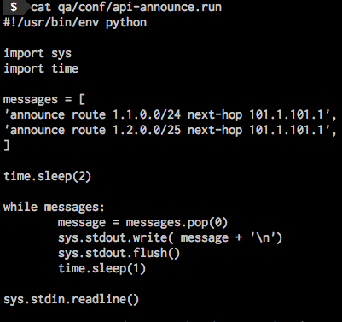
ExaBGP, Programming (en python)
  Simple loop qui imprime sur STDOUT les routes à annoncer
  On peut limiter la diffusion a des annoncements
  ‘neighbor <IP>[,<IP>]+ announce …’
  exemple de lecture et écriture
  $ cat $exabgp/etc/exabgp/processes/read-write.py
  Toute aide de documentation appréciée

Slide 21
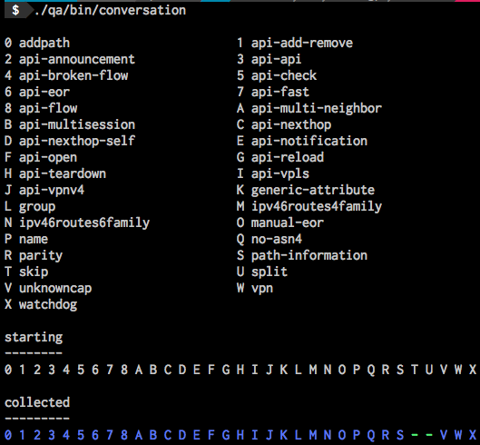
Jacques a dit: Unit Testing
  # LISTING=1 ./qa/bin/conversation
  0 addpath 1 aggregator
  …
  # SERVER=1 ./qa/bin/conversation
  # CLIENT=1 ./qa/bin/conversation
  # cat qa/conf/aggregator.conf
  neighbor 127.0.0.1 {
  …
  # cat qa/conf/aggregator.sequence
  1:raw:FFFFFFFFFFFFFFFFFFFFFFFFFFFFFFFF:004802:0000002D4001010040020A02020000E1DD00001B1B400304C0A801FE40050400000064400600C00708000046E0DB76E1BD12010040

Slide 22
ExaBGP, Utile ?
  Visualisation du réseau
  Protection DDOS
    RTBH
    Flow Spec
  Programmation dynamique
    Remplacer BGP Best Path
    Répartition de flux
  Haute disponibilité
    Anycast
    Active / Passive
  Autre …

Slide 23
Visualisation
https://github.com/dpiekacz/gixlg
par Daniel Piekacz (874 LOC)
Vision locale
”Hop to Hop”

Slide 24
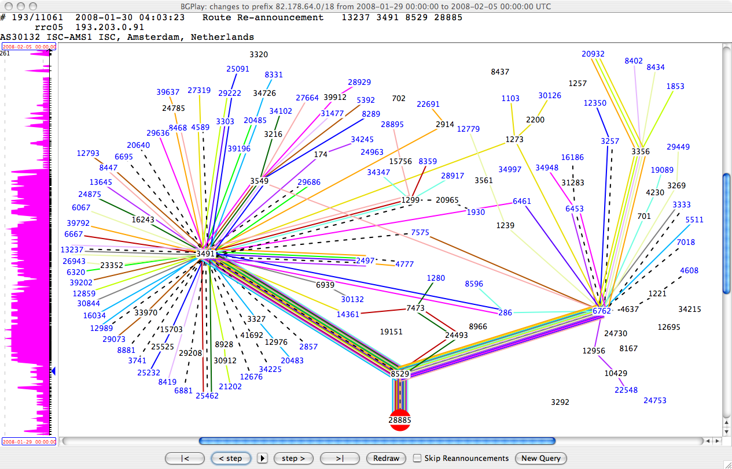
Visualisation à grande échelle
https://labs.ripe.net/Members/colin_petrie/updates-to-the-ripe-ncc-routing-information-service
par Colin Petrie
RIPE experimental real-time RIS
https://tools.ietf.org/html/draft-petrie-grow-mrt-add-paths-00

Slide 25

Programmation dynamique du réseau
A été fait à grande échelle (pas de solution open source cependant)
Offres commerciales similaires
  http://www.noction.com
  http://www.border6.com
  http://www.internap.com/network-services/ip-services/miro-controller/
Répartir le trafic entre plusieurs points d’interconnexion
  4x1Gb à Manchester, 2x1Gb à London
  Mesurer le trafic par LTS (plusieurs centaines)
  Annoncer chaque /32 indépendamment.

Slide 26
Protéger son réseau
https://github.com/infowolfe/exabgp-edgerouter
Par infowolfe
Bloque automatiquement les listes « Spamhaus DROP/EDROP » et « Emerging Threats » blocklists avec les routeurs d’Ubiquiti (ou autres).
https://www.cymru.com/jtk/misc/utrs.html
par jtk
RTBH collaboratif entre acteurs du net

Slide 27

Protection DDOS
https://github.com/FastVPSEestiOu/fastnetmon
par Pavel Odintsov
Collection de flows ( SFLOW, NETFLOW, IPFIX, PCAP, PF_RING, … )
Détecte les anomalies
Injecte des routes IPv4/IPv6/FlowSpec avec ExaBGP (or GoBGP)
Autres sources d’information
  https://www.nanog.org/sites/default/files/tuesday_general_ddos_ryburn_63.16.pdf
  https://www.nanog.org/sites/default/files/tuesday_lt_kristoff_utrs.pdf
  http://perso.nautile.fr/prez/fgabut-flowspec-frnog-final.pdf

Slide 28
Haute disponibilité
http://vincent.bernat.im/en/blog/2013-exabgp-highavailability.html
par Vincent Bernat (534 LOC)
# python -m exabgp healthcheck --help
Host HA services
  Annonce un IP de service (/32) par entrée DNS quand le service est fonctionnel
  MED pour la sélection active / passive (EBGP)
  Ou AnyCast vos DNS / NTP / HTTP
  http://thomas.mangin.com/data/pdf/SYSADMIN 4 - Mangin - BGP for sysadmin.pdf
Solutions similaires
  https://github.com/pyke369/exabgp-helpers

Slide 29
Haute disponibilité
http://bits.shutterstock.com/2014/05/22/stop-buying-load-balancers-and-start-controlling-your-traffic-flow-with-software/
par Allan Feid
Utilisez vos routeurs comme répartiteur de charge
Load balancing par flow contrôlé par BGP

Slide 30
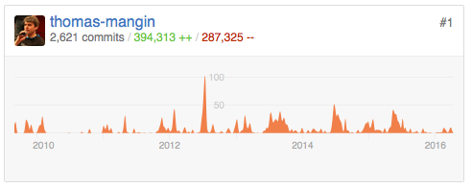
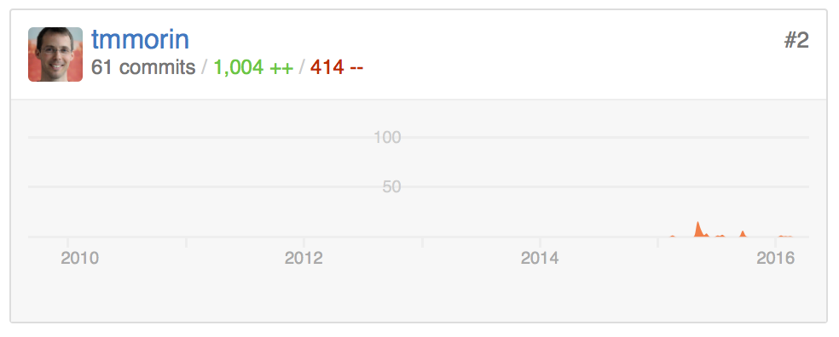
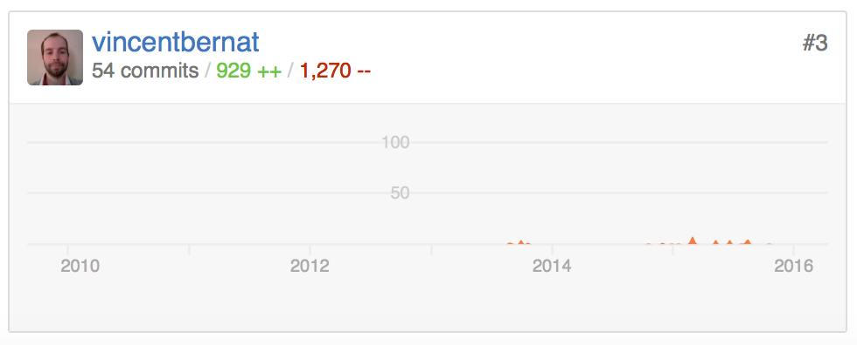
Demain, ou un peu plus tard ..
Version 4.0 – cette année (promis peut-être)
  Meilleur format de configuration
  Un CLI .. (enfin !)
  Multi-processus pour décoder les paquets
  Regardez les tickets GitHub pour les promesses
De l’aide serait la bienvenue
  Auteur de plus 95% du code
  J’aimerais baisser cette statistique ☺
https://github.com/Exa-Networks/exabgp/wiki/Other-OSS-BGP-implementations

Slide 31
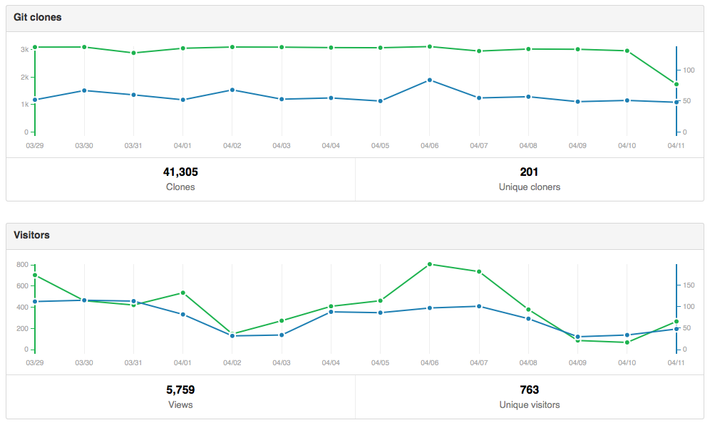
Note … A propos de ce CI ...
50 cloneurs distincts / jour
3,000 clones total / jour
Où est le CI de fou ?
2 clones / minutes
De 30 à 100 visiteurs / jour
De 30 à 700 pages / jour

Slide 32

Finalement: Quelques remerciements
Thomas Morin
  Pour le code EVPN
  https://github.com/Orange-OpenSource/bagpipe-bgp
Vincent Bernat
  Pour la maintenance Debian
  Et l’addition de healthcheck
Pierre-Yves Kerembellec
  https://github.com/pyke369/exabgp-helpers
J’espère n’avoir oublié personne ..

Slide 33
Questions
32 slides plus tard, c’est fini !
  J’espère que vous êtes maintenant curieux
  Je reste pour le « glou », si vous avez des questions
  email: first @ last . com
  http://thomas.mangin.com/data/pdf
  http://github.com/Exa-Networks/exabgp/wiki/Related-articles
Merci de votre attention
Avez-vous vu notre proxy HTTP « exaproxy » ?

